Slide 1
第一讲 软件设计方法与软件设计模式
主讲：王友
系统分析师
系统架构设计师
信息系统项目管理师
PMP项目管理师
讲师

Slide 2
教学计划
理论课14讲 1-14周
实验课14次3-16周
课程设计 15-18周
先行课：Java，软件工程 ，UML与面向对象建模
教材：
《软件设计模型与体系结构》孙玉山 2013年
《软件建模与设计:UML、用例、模式和软件体系结构》戈马 (Hassan Gomaa)、 彭鑫
实验采用工具：JDK1.8+ eclipse4.6+ WindowsBuilder
考核：平时30%＋实验 10%+期末考试60%
QQ：1132534684 请备注班级姓名

Slide 3
软件与传统产品
什么是软件？
软件VS日常用品有什么不同和相同
软件制造过程VS衣服制造过程、食物和菜品的制造过程、建筑的制造过程、交通工具的制造过程。
都是一个模式：愿景－需求－设计－制造－交付－售后。
都要经过设计阶段
在好的创意也需要技术能实现它才叫好创意
软件工程关注整个开发流程
软件设计关注：软件结构和软件中每个功能是如何实现的

Slide 4
软件设计关注什么？
从需求模型构建软件总体结构的方法-软件体系结构
从总体的角度考虑软件系统怎么组成
程序或系统组成关系，这种组成关系包括软件中的每个对象，每个对象的外部可见属性和对象之间的关系。
系统的基本组织结构，包括系统的构成要素、这些构成要素相互间以及运行环境之间的关系，还包括系统设计及演化时应遵循的原则
支撑技术-面向对象的方法学和构件技术
构成基本要素：构件、连接件和约束
面对软件体系结构进行建模的时候，通常采用面向对象建模技术-UML

Slide 5
软件设计关注什么？
软件体系结构却确定之后，接下来就关注各个组成部分的构成，这一块有没有成熟可以使用的设计套路呢？
这就是设计模式-我们过去的25年，在软件开发活动中总结出来解决软件开发领域中一系列的设计方法：在建模和开发反复使用并解决问题方案的套路，
为了更好记忆起了一个很炫的名字：设计模式
包含四个基本因素：模式名称、问题类型、解决方案和效果描述
模式名称：方便记忆
问题类型：什么样的场景可以使用这个模式
解决方案：解决问题的通用细节，通常会使用UML图予以描述，并辅之文字说明，可能话还会有示例的设计或者源码
效果：优势和劣势
通常借助面向对象技术-UML

Slide 6
软件体系结构和设计模式的关系
软件体系结构是对系统的高层设计
根据需求和业务领域-从较高层次来考虑组成系统的构件、构件之间的连接关系及系统与应该满足的约束。
设计模式可以用于软件体系结构设计-这句话有点绕啊-说白了，任何行业领域的应用软件在组成结构上肯定会有共同点，尽管业务领域不同，甚至同一业务领域的软件可以用不同的方式呈现出来，某种意义上也可以称之为设计模式。
用于软件体系结构的设计模式通常成为架构模式（B/S、C/S、MVC、MVP），有时候也叫体系结构风格
接着说设计模式，也就是通常我们说的设计模式：针对系统局部问题给出的解决方案，同一个问题可能会有不同的套路来解决，同一个方案可能会解决看似无关的不同问题

Slide 7
软件体系结构和设计模式的关系
强调一点：软件体系结构和设计模式 是语言无关的
那么如果只能在特定语言中使用的技巧叫什么呢：习惯用法
回想一下刚才说的这么多。我过去学了：
Java
软件工程
面向对象软件工程 张海藩 软件工程导论（6版）9-12章
本书中使用的一些UML记号 类和类之间的关系，接口，接口和类之间的关系
但是Java中怎么实现哪些东西，我们不知道
本书的主要关注点就是：如何用逐步从需求模型中构建出Java代码
仅关注设计模式和软件体系结构

Slide 8
UML类、接口及关系在Java中的实现
类图是最常用的UML图，它用于描述系统的内部单元的类型结构，描述的是系统的静态结构
我们关注的是类之间的关系以及与每个类关联的属性及行为。
类图能出色地表示继承与合成关系。
如何将面向对象建模和设计中的类图中出现的元素转换到Java中。
UML中其他图到Java代码实现呢
下面，我们分别讲解了类图的各个元素及其在Java中相应的表示。我会列出元素名，后续简短的代码片断和一幅图来表示元素在类图上的样子。每一节的最后简要总结了该元素。

Slide 9
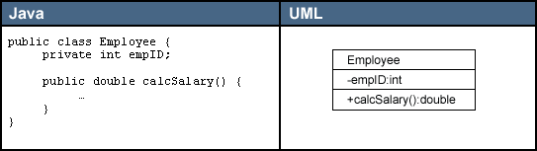
UML类、接口及关系在Java中的实现
类图
类是对象的蓝图（系统业务逻辑的数据类型），其中包含3个组成部分。
第一个是Java中定义的类名。
第二个是属性（attributes。
第三个是该类提供的方法。
属性和操作之前会有可见性修饰符。
加号（+）表示具有公共可见性。
减号（-）表示私有可见性。
#号表示受保护的可见性。
省略这些修饰符表示具有package（包）级别的可见性。
如果属性或操作具有下划线，表明它是静态的。在操作中，可同时列出它接受的参数，以及返回类型，如图的“Java”区域所示。

Slide 10
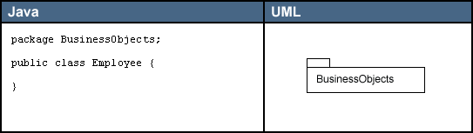
UML类、接口及关系在Java中的实现
包（Package）
包是一种常规用途的组合机制。UML中的一个包直接对应于Java中的一个包。
在Java中，一个包可能含有其他包、类或者同时含有这两者。
进行建模时，你通常拥有逻辑性的包，它主要用于对你的模型进行组织。
你还会拥有物理性的包，它直接转换成系统中的Java包。
每个包的名称对这个包进行了惟一性的标识。

Slide 11
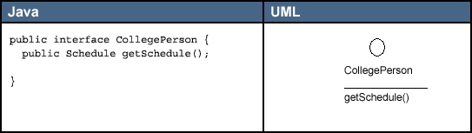
UML类、接口及关系在Java中的实现
接口（Interface）
接口是一系列操作的集合，它指定了一个类所提供的服务。
它直接对应于Java中的一个接口类型。
接口既可用图中的那个图标来表示，也可由附加了<<interface>>的一个标准类来表示。
通常，根据接口在类图上的样子，就能知道与其他类的关系。

Slide 12
UML类、接口及关系在Java中的实现
类之间关系
依赖（Dependency）
关联（Association）
聚合（Aggregation）
合成（Composition）
泛化（Generalization）

Slide 13
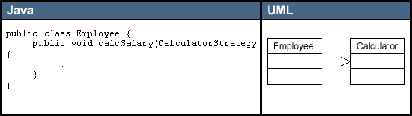
UML类、接口及关系在Java中的实现
类之间关系--依赖（Dependency）
实体之间一个“使用”关系暗示一个实体的规范发生变化后，可能影响依赖于它的其他实例。
作为类的方法中一个局部变量出现或者入参。
不是作为类的属性出现，如果是属性就是关联关系了
参与类业务逻辑过程，辅助业务逻辑完成。
也可利用“依赖”来表示包和包之间的关系。由于包中含有类，所以你可根据那些包中的各个类之间的关系，表示出包和包的关系。

Slide 14
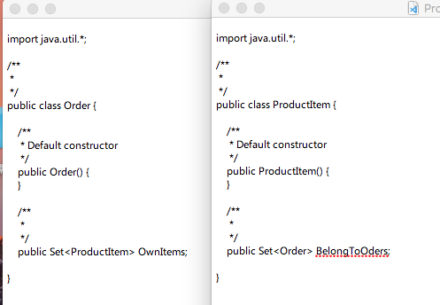
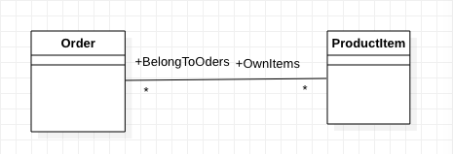
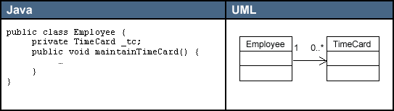
UML类、接口及关系在Java中的实现
类之间关系---关联（Association）
实体之间的一个结构化关系表明对象是相互连接的，是拥有关系。
箭头是可选的，它用于指定谁拥有谁，如果没有箭头，暗示是一种双向的拥有。
在Java中，关联转换为一个实例作用域的变量，就像图中的“Java”区域所展示的代码那样。
可为一个关联附加其他修饰符。
多重性（Multiplicity）修饰符暗示着实例之间的关系。在示范代码中，Employee可以有0个或更多的TimeCard对象。但是，每个TimeCard只从属于单独一个Employee。

Slide 15
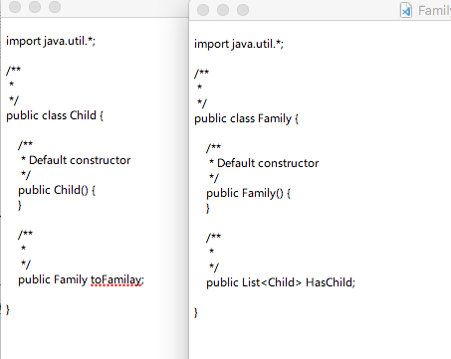
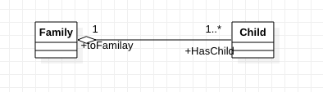
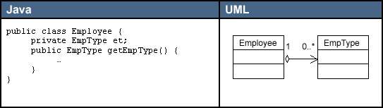
UML类、接口及关系在Java中的实现
类之间关系--聚合（Aggregation）
聚合是关联的一种形式，他体现的是整体与部分、拥有的关系，即has-a的关系
聚合暗示着整体在概念上处于比局部更高的一个级别，而关联暗示两个类在概念上位于相同的级别。
聚合也转换成Java中的一个实例作用域变量。
关联和聚合的区别纯粹是概念上的，而且严格反映在语义上。聚合还暗示着实例图中不存在回路。换言之，只能是一种单向关系。

Slide 16
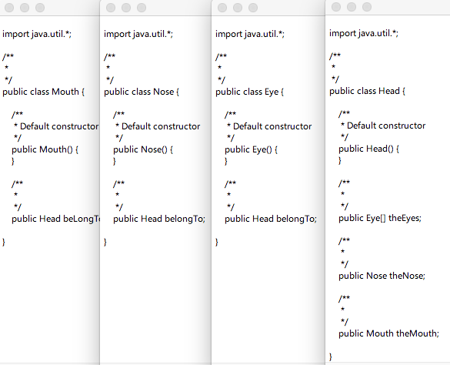
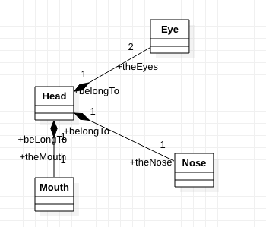
UML类、接口及关系在Java中的实现
类之间关系---组合（Composition）
组合也是关联关系的一种特例，他体现的是一种contains-a的关系，这种关系比聚合更强，也称为强聚合
组合同样体现整体与部分间的关系，但此时整体与部分是不可分的，整体的生命周期结束也就意味着部分的生命周期结束。
就像你有鼻子有眼睛，如果你一不小心结束了生命周期，鼻子和眼睛的生命周期也会结束，而且，鼻子和眼睛不能脱离你单独存在。
同样，组合关系中，两个类额关系也是不平等的。

Slide 17
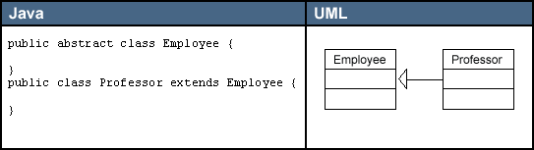
UML类、接口及关系在Java中的实现
类之间关系---泛化（继承）（Generalization）
对于类来说，这种关系叫做继承，继承是一种“is-a”关系。
泛化表示一个更泛化的元素和一个更具体的元素之间的关系。泛化是用于对继承进行建模的UML元素。在Java中，用extends关键字来直接表示这种关系。

Slide 18
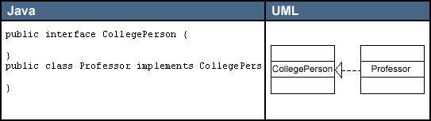
UML类、接口及关系在Java中的实现
类之间关系---实现（Realization）
实现关系指定两个实体（类）之间的一个合同。换言之，一个实体定义一个合同，而另一个实体保证履行该合同。对Java应用程序进行建模时，实现关系可直接用implements关键字来表示。

Slide 19
总结一下箭头

Slide 20
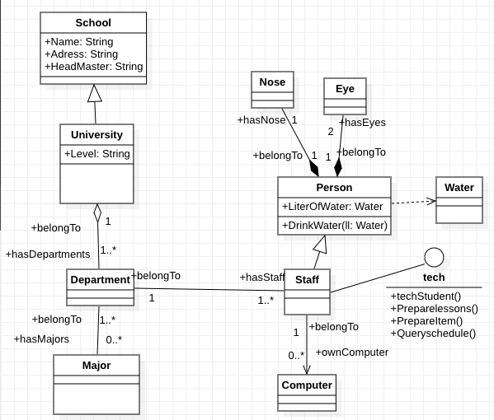
一个综合例子

Slide 21
在先由小出开始吧
设计模式
软件开发人员在软件开发过程中面临的一般问题的解决方案。
是一套被反复使用的、多数人知晓的、经过分类编目的、设计经验的总结。
本质上是软件为了完成一定过程，完成功能的各个对象如何分功能的。
初学者喜欢写HardCode，想到哪里写到哪里。
业务逻辑一变动，修改代码，这是不可避免的。
为了避免在修改功能的时候修改原有代码，经反复的实验最后找到了套路，这就是常用的23中设计模式。
直白说一句，设计模式就在软件设计的过程中，用什么样的套路在各个类中分配功能，分配完了之后，以后业务逻辑变动，能最小的影响现有设计和代码。

Slide 22
等等
我们软件工程里面讲了结构化程序设计方法中有很多原则在这里还有用吗？
当然有用
面向对象的设计方法是在结构化程序设计方法上发展起来了。
产生了新的设计原则
1、开闭原则（Open Close Principle）
2、里氏代换原则（Liskov Substitution Principle）
3、依赖倒转原则（Dependence Inversion Principle）
4、接口隔离原则（Interface Segregation Principle）
5、迪米特法则，又称最少知道原则（Demeter Principle）
6、合成复用原则（Composite Reuse Principle）
实现代码https://github.com/oliverwy/DhDesignpattern/tree/master/src/principlesofSoftwareDesign

Slide 23
开闭原则（Open Close Principle）
开闭原则的意思是：对扩展开放，对修改关闭。
在程序需要进行拓展的时候，不能去修改原有的代码，实现一个热插拔的效果。
简言之，是为了使程序的扩展性好，易于维护和升级。
想要达到这样的效果，我们需要使用接口和抽象类，后面的具体设计中我们会提到这点。
实现热插拔，提高扩展性。
https://github.com/oliverwy/DhDesignpattern/tree/master/src/principlesofSoftwareDesign/OpenClosePrinciple

Slide 24
里氏代换原则（Liskov Substitution Principle）
里氏代换原则是面向对象设计的基本原则之一。
里氏代换原则中说，任何基类可以出现的地方，子类一定可以出现。
LSP 是继承复用的基石，只有当派生类可以替换掉基类，且软件单位的功能不受到影响时，基类才能真正被复用，而派生类也能够在基类的基础上增加新的行为。
里氏代换原则是对开闭原则的补充。
实现开闭原则的关键步骤就是抽象化，而基类与子类的继承关系就是抽象化的具体实现，所以里氏代换原则是对实现抽象
实现抽象的规范，实现子父类互相替换；
https://github.com/oliverwy/DhDesignpattern/tree/master/src/principlesofSoftwareDesign/LiskovSubstitutionPrinciple

Slide 25
依赖倒转原则（Dependence Inversion Principle）
这个原则是开闭原则的基础，具体内容：针对接口编程，依赖于抽象而不依赖于具体。
针对接口编程，实现开闭原则的基础；
https://github.com/oliverwy/DhDesignpattern/tree/master/src/principlesofSoftwareDesign/DependenceInversionPrinciple

Slide 26
接口隔离原则（Interface Segregation Principle）
这个原则的意思是：使用多个隔离的接口，比使用单个接口要好。
它还有另外一个意思是：降低类之间的耦合度。
由此可见，其实设计模式就是从大型软件架构出发、便于升级和维护的软件设计思想，它强调降低依赖，降低耦合。
降低耦合度，接口单独设计，互相隔离；
https://github.com/oliverwy/DhDesignpattern/tree/master/src/principlesofSoftwareDesign/InterfaceSegregationPrinciple

Slide 27
迪米特法则，又称最少知道原则（Demeter Principle）
最少知道原则是指：一个实体应当尽量少地与其他实体之间发生相互作用，使得系统功能模块相对独立。
又称不知道原则：功能模块尽量独立；
https://github.com/oliverwy/DhDesignpattern/tree/master/src/principlesofSoftwareDesign/DemeterPrinciple

Slide 28
合成复用原则（Composite Reuse Principle）
合成复用原则是指：尽量使用合成/聚合的方式，而不是使用继承。
尽量使用聚合，组合，而不是继承；
https://github.com/oliverwy/DhDesignpattern/tree/master/src/principlesofSoftwareDesign/CompositeReusePrinciple

Slide 29
设计模式的分类
创建型模式-->对象怎么来
结构型模式-->对象和谁有关
行为型模式-->对象与对象在干嘛
J2EE 模式-->对象合起来要干嘛，java是面向对象的语言,所以要搞好对象,模式（套路）就是用来更加好的搞对象滴。
https://github.com/oliverwy/DhDesignpattern/tree/master/src

